Slide 1
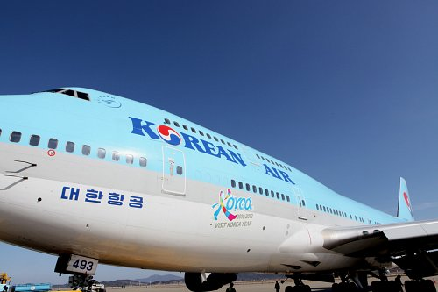
打 工
度 假 韓國語
第二回：找尋住所

Slide 2
CHATS
민호
민호
오랜만이에요~누나.우빈이형이랑 종석이 갑자기 일이 생겼거든요. 저만 와도 괜찮죠?
好久不見~姐姐。宇斌哥和鍾碩突然有些事，只有我來沒關係吧?
너만 해도 상당히 고마워~
你光是來我很感謝了~
민호
근데 무슨 고시원인데 엘리베이터조차 없어요! 누나가 일찍 알려주었더라면 제가 더 좋은 숙소를 찾아줄 수 있었을텐데...
可是什麼考試院居然連電梯也沒有！妳要是早點告訴我，我可以幫你找到更好的住處…
輸入發送的訊息
發送

Slide 3
CHATS
의신
의신
응, 괜찮아 이 정도만 해도 만족해!
嗯，沒關係~你能來幫我已經滿足了！
근데 고시원방이 좀 작은데 불편하지 않아요? 누나 1년 있을거면 원룸도 나쁘지 않을텐데.
不過考試院房間有點小，不會不舒服嗎？姐姐要在這邊待一年的話，其實套房也是不錯。
의신
나름대로 장단점이 있지. 원룸이 보증금 비싸잖아. 고시원 혼자 살기에는 충분해. 그리고 난 서울말고 다른 도시에도 살아보고 싶어서 일단 고시원에서 사는 거야.
各有其優缺點吧，套房的保證金不是很貴嗎？一個人住的話，考試院已經足夠了，而且我也想在首爾以外的城市住住看，所以就先住在考試院。
輸入發送的訊息
發送

Slide 4
CHATS
민호
민호
아~재미겠네요. 저도 다른 나라 가보고 싶다.
阿~真是有趣呢。我也想到其他國家看看。
딴 생각하지말고 이거 들고 올라가자.이따 누나가 밥 사줄게.
別想那些有的沒的，拿著這個上樓吧。等下姐請你吃飯。
민호
넵!
是！(口語用法)
輸入發送的訊息
發送

Slide 5
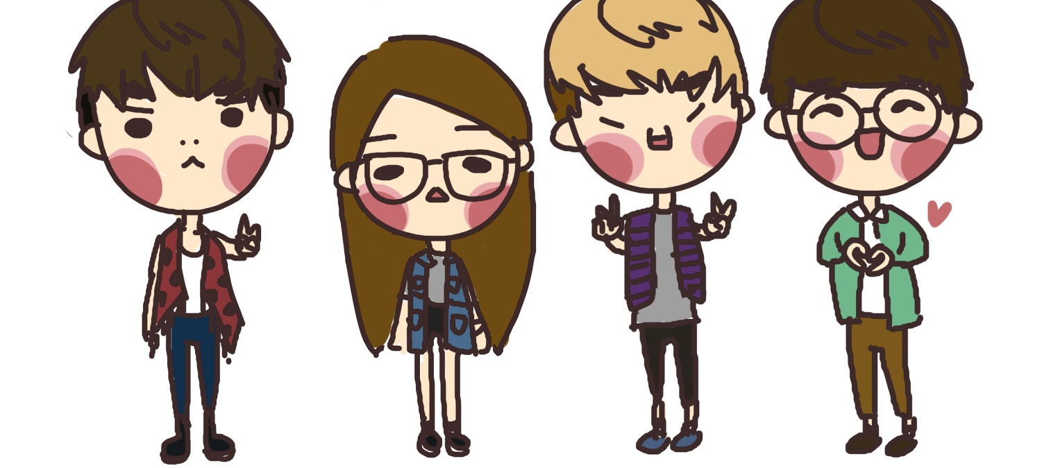
單字
상당히 | 정기적이다 | 수선유지 | 원룸 | 보증금 | 딴 | 엘리베이터
非常地 | 定期的 | 修繕維持， 保養或修理的意思 | 附有衛浴跟廚房的套房 | 保證金、押金 | 別的 | 電梯

Slide 6
文法
動詞+「기에는」 表示情況 註：看例句的時候，會覺得跟「如果 / …的話(으)면」有點通用的感覺， 但這個句型有表達，在別種情況下會有不同結果的意味。
이거 혼자 먹기에는 너무 많다. 這個一個人吃太多了。 (在一個人吃的情況下太多了，兩個人吃就不會太多)
이거 혼자 먹으면 너무 많다. 這個一個人吃的話太多了。 (單純表達假設一個人吃的話太多這件事)
너무 멀어서 차로 가기에는 너무 무리할 것 같다. 太遠了開車去好像有點勉強。(開車去的情況下太遠了)

Slide 7
文法
나름대로 各有其…/各有各的…
이 두 사람의 말은 나름대로 일리가 있다. 這兩人說的話各有其道理。
왜 자꾸 딴 사람과 비교해?넌 너 나름대로 장점이 있어. 為什麼總和別人比較呢？你有你的優點阿。

Slide 8
一般打工度假說到找住所，不外乎有幾個選擇。套房、雅房、背包客之家(Guest house)、民宿等等，在韓國則是多了考試院這個選項。原本是為了讓離開家鄉到首爾考試的學生有個可以住下來專心讀書的地方而產生，不過現在則是演變成另一種住宿的選擇。
在台灣要訂考試院的話，有一些連鎖考試院是有網站的，可以上網預定。套房則是大多要到韓國當地的不動產去詢問。考試院來說一般房間較小，衛浴跟廚房是公共的，不過有些考試院依照價格的高低，房型也會有所不同。因為提供短租且不用保證金，或是保證金較低，移動性比套房高，但是出入份子也會較雜，選擇時要謹慎。
套房(원룸)跟台灣套房的概念比較接近，房內有衛浴跟廚房，只是押金動輒韓幣幾百萬，一開始要付出這筆押金可能是一個負擔。
補充
更多韓國打工度假簽證申請辦法，請到「駐台北韓國代表部」網站查詢。
http://taiwan.mofat.go.kr/worldlanguage/asia/taiwan/main/index.jsp

